Slide 1
TIẾNG VIỆT 1
Tập 1
Tuần 2
Bài 5: cỏ - cọ

Slide 2

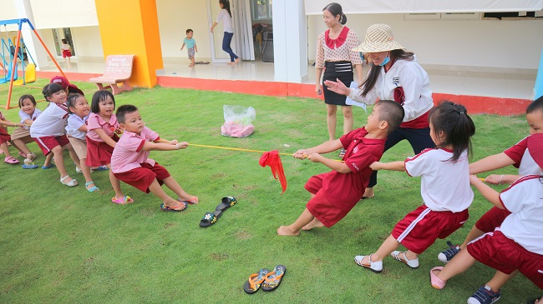
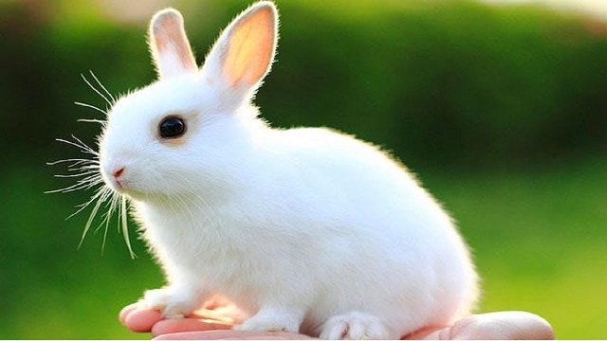
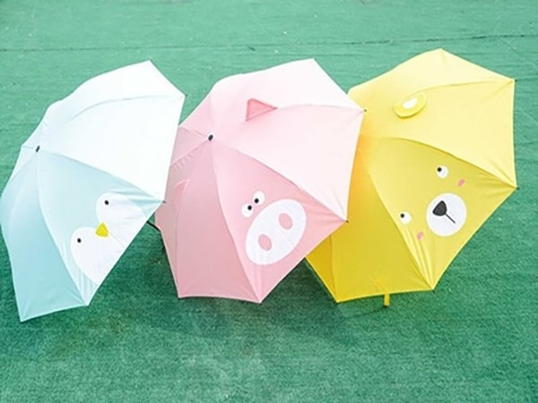
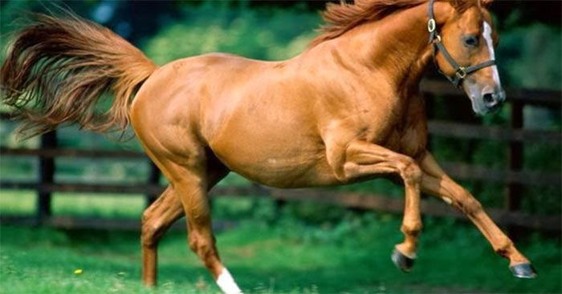
CO
thỏ
ô
ngựa

Slide 3

co
thỏ
co
ô
ô
ngựa

Slide 4
Bài 5: cỏ - cọ

Slide 5


LÀM QUEN

Slide 6
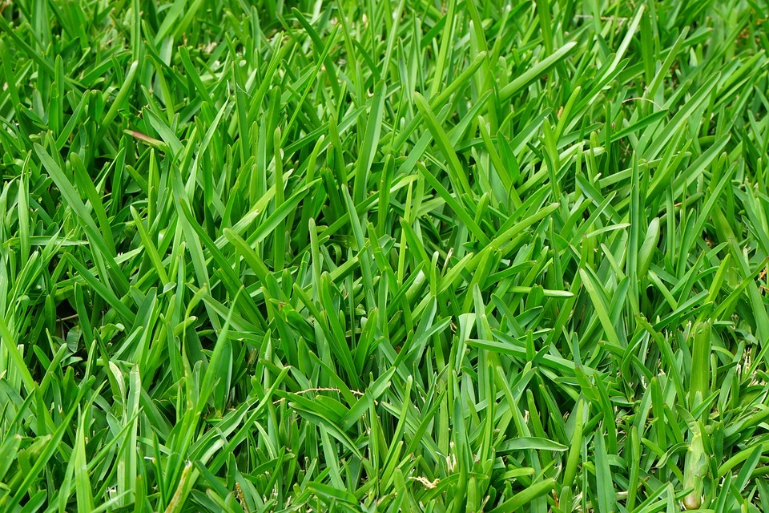
cỏ

Slide 7


c
o
cỏ

Slide 8
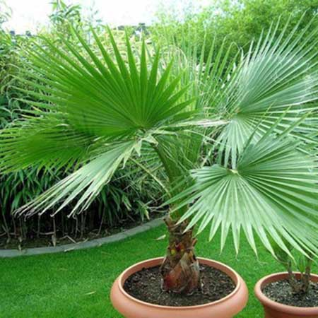
cọ

Slide 9
c
ọ
cọ

Slide 10


cỏ
cọ

Slide 11

Bảng gài
cỏ
cọ

Slide 12
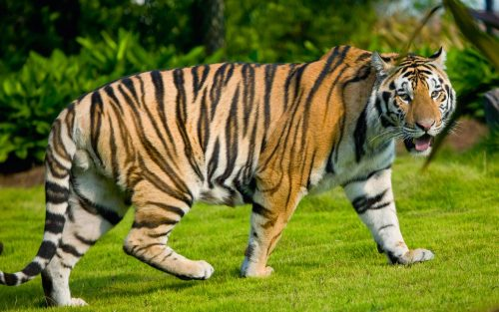
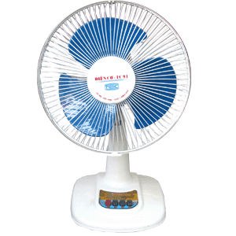
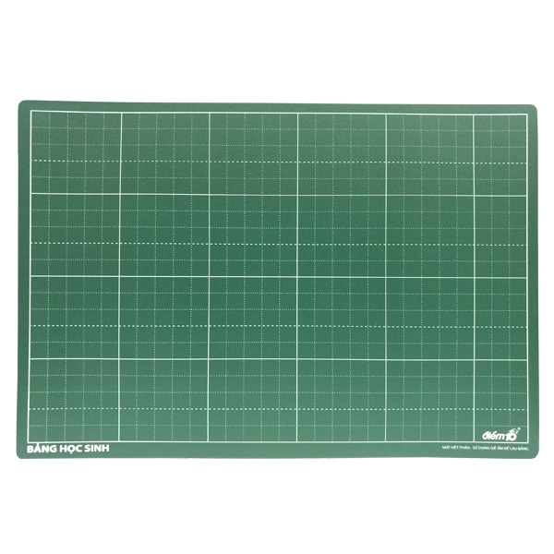
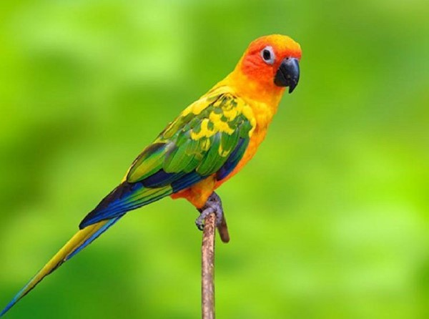
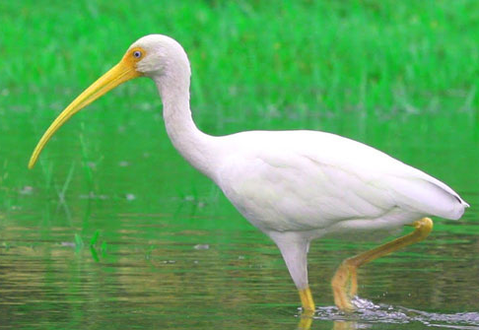
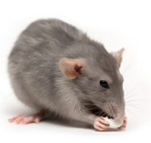
hổ
quạt
bảng
vẹt
mỏ
chuột

Slide 13
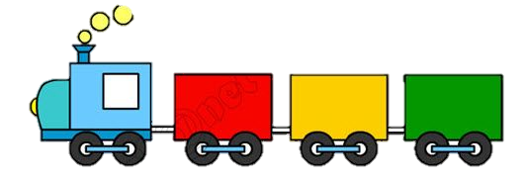
hổ
mỏ
bảng
vẹt
quạt
chuột

Slide 14

NGHỈ GIẢI LAO

Slide 15


Slide 16




TẬP ĐỌC

Slide 17
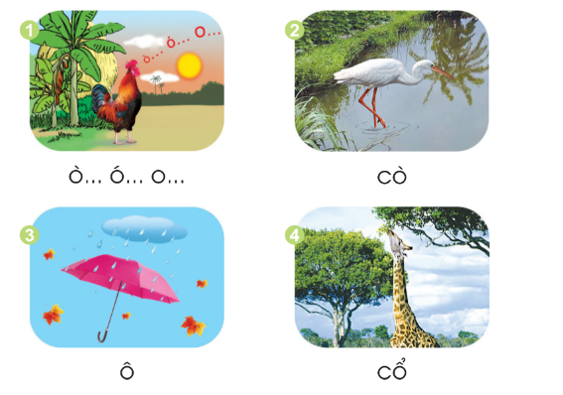

Slide 18

TẬP
VIẾT

Slide 19
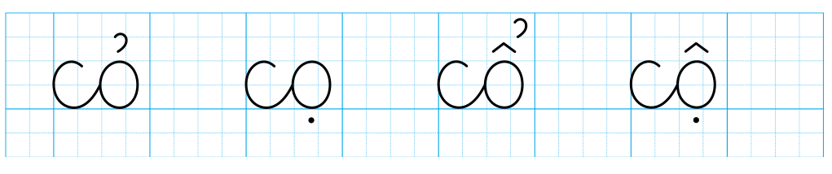

Slide 20
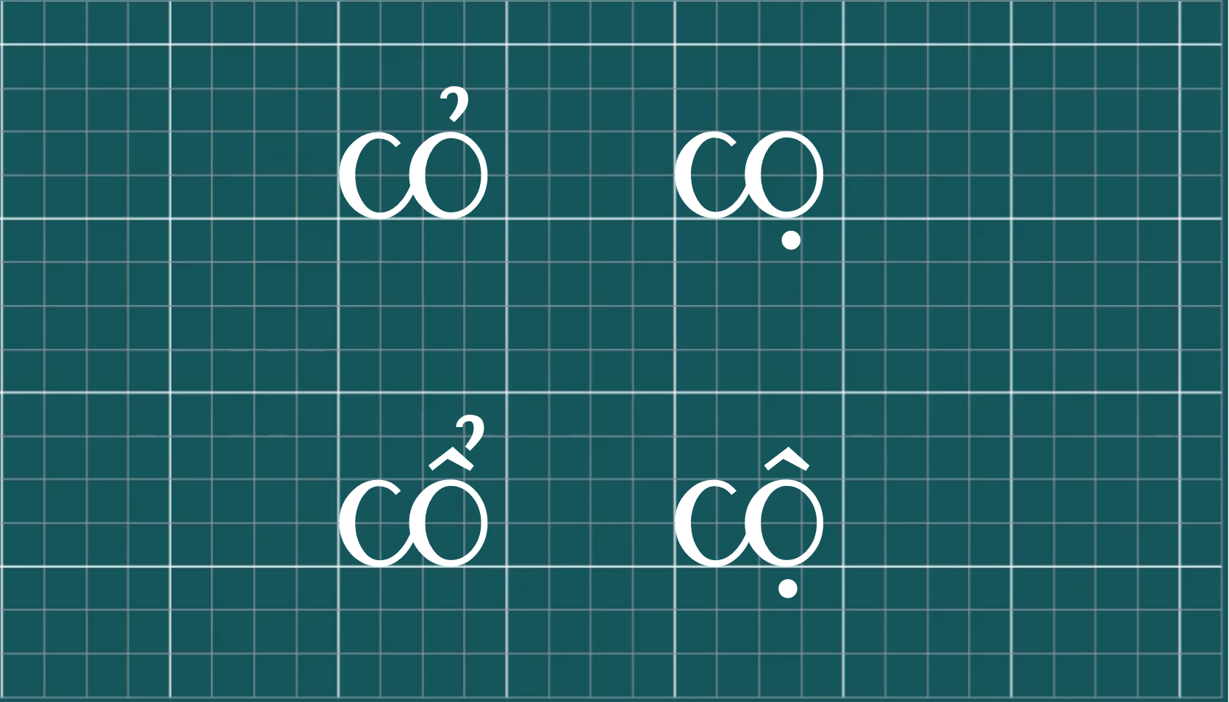

Slide 21
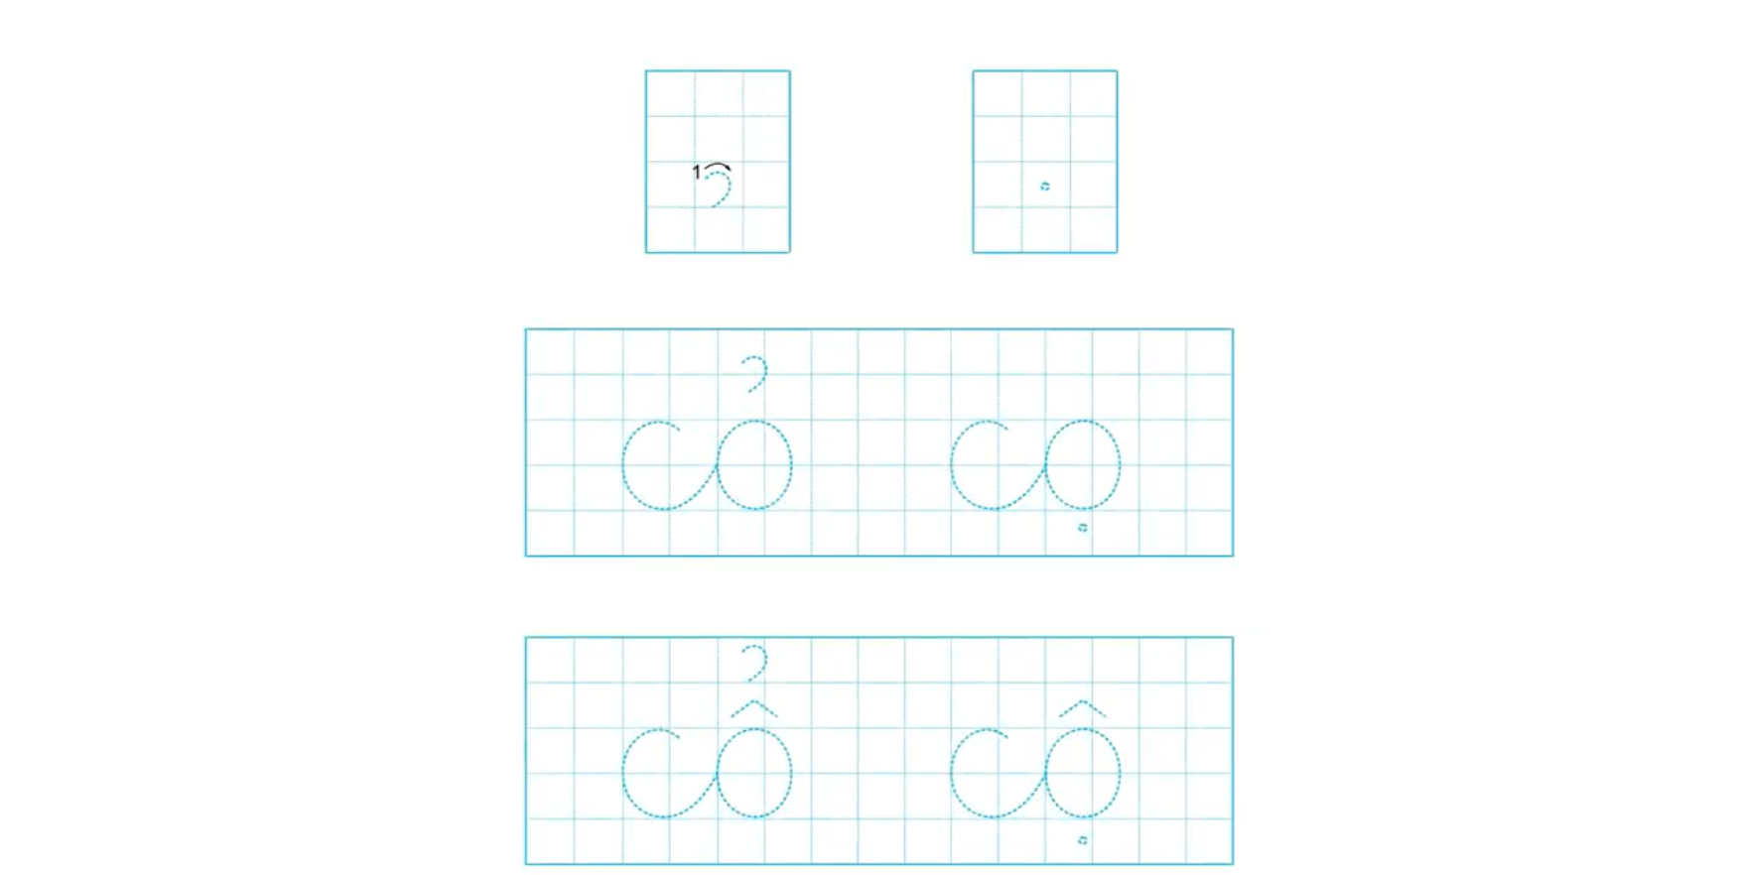

Slide 22


